Slide 1
Vyúčtování dotace a vyrovnávací platby za rok 2022
Určeno pro příjemce dotace z dotačního programu „Podpora sociálních služeb dle § 101a zákona o sociálních službách, Plzeňský kraj“ v roce 2022
Plzeň, 21. 9. 2022

Slide 2
Dotační program Plzeňského kraje dle § 101a zákona o soc. službách v roce 2022
„Podpora sociálních služeb dle § 101a zákona o sociálních službách, Plzeňský kraj“ pro rok 2022 (podávání žádostí: 20. 10. – 8. 11. 2021).
Pouze služby uvedené v ZÁKLADNÍ SÍTI sociálních služeb v PK.
Dotace určena na osobní i provozní náklady.
„Podpora sociálních služeb dle § 101a zákona o sociálních službách, Plzeňský kraj, další kolo - dofinancování“ pro rok 2022 (podávání žádostí: 1. 8. – 10. 8. 2022).
Pouze služby uvedené v ZÁKLADNÍ SÍTI sociálních služeb v PK.
Dotace určena na osobní i provozní náklady.

Slide 3
Dotační program Plzeňského kraje dle § 101a zákona o soc. službách v roce 2022
Z důvodu rozpočtového provizoria byla dotace z 1. kola dotačního programu vyplacena ve 3 splátkách:
Smlouva (1. splátka)
Dodatek č. 1 ke smlouvě (2. splátka)
Dodatek č. 2 ke smlouvě (3. splátka)
Dotace z 2. kola dotačního programu určená na dofinancování sociálních služeb bude vyplacena v průběhu října 2022:
Dodatek č. 3 ke smlouvě
Všechny splátky dotace na službu z 1. a 2. kola jsou ÚČTOVÁNY DOHROMADY.
Dotaci na každou sociální službu je nutné účtovat odděleně od dotace na ostatní sociální služby a také odděleně od jiných dotací na danou službu!

Slide 4
Položkový rozpočet dotace
Každá dotace ze 2 kol dotačního programu má svůj položkový rozpočet (v žádosti v aplikaci OK služby), dle kterého musí být dotace čerpána.
Čerpání dotací dle rozpočtů bude sledováno DOHROMADY za obě kola dotačního titulu → pokud je na 1 SLUŽBU čerpána dotace z obou kol dotačního titulu → sčítáme oba rozpočty v žádosti z 1. a 2. kola.
Zvážit podání Žádosti o změnu rozpočtu čerpání dotace → Žádost o změnu rozpočtu je nutné podat nejpozději do 30. 11. 2022.
Při žádosti o změnu rozpočtu čerpání dotace:
žádost se podává ODDĚLENĚ pro rozpočet dotace z 1. kola a ODDĚLENĚ pro rozpočet dotace ze 2. kola
pokud bylo žádáno o dotaci současně na kapacitu služby v základní a rozvojové síti, musí být žádáno o změnu POUZE ZA ROZPOČET DOTACE V ZÁKLADNÍ SÍTI (viz příloha žádosti "Rozdělení zdrojů financování a požadavku na dotaci v základní a rozvojové síti" v aplikaci OK služby).

Slide 5
Dlouhodobý hmotný a nehmotný majetek
Výdaje na pořízení nebo technické zhodnocení dlouhodobého hmotného a nehmotného majetku podle právních předpisů upravujících účetnictví → NELZE HRADIT Z DOTACE!
Výdaje na pořízení vybavení/zařízení, které není dle právních předpisů upravujících účetnictví dlouhodobým hmotným a nehmotným majetkem lze hradit prostřednictvím položek rozpočtu:
2.5 Jiné spotřebované nákupy
2.1.1 Dlouhodobý nehmotný majetek do 60 tis. Kč
2.1.2 Dlouhodobý hmotný majetek do 40 tis. Kč
V případě žádosti o změny rozpočtu navýšením položek 2.1.1 nebo 2.1.2 → uvést do komentáře v žádosti o změnu, že:
„Z dotace nebude hrazeno pořízení nebo technické zhodnocení dlouhodobého hmotného majetku a dlouhodobého hmotného majetku podle právních předpisů upravujících účetnictví“.

Slide 6
Rámec pro předložení vyúčtování
Smlouva o poskytnutí účelové dotace vč. dodatků, Metodika pro poskytování dotací dle § 101a vč. dodatku, Pověření výkonem SOHZ vč. případných dodatků, Zásady PK k řízení o poskytnutí VP.
Mezní termín pro předložení vyúčtování je 20. ledna 2023 (dostačující je razítko podací pošty nebo podatelny KÚPK 20. ledna 2023).
Formuláře pro vyúčtování budou k dispozici na: www.plzensky-kraj.cz (Úřad → Působnosti úřadu → Sociální věci → Financování soc. služeb)
Dokument „Pravidla a postupy při poskytování sociálních služeb a čerpání dotací dle § 101a zákona o sociálních službách“ s informacemi o způsobu účtování dotace k dispozici na výše uvedených webových stránkách.

Slide 7
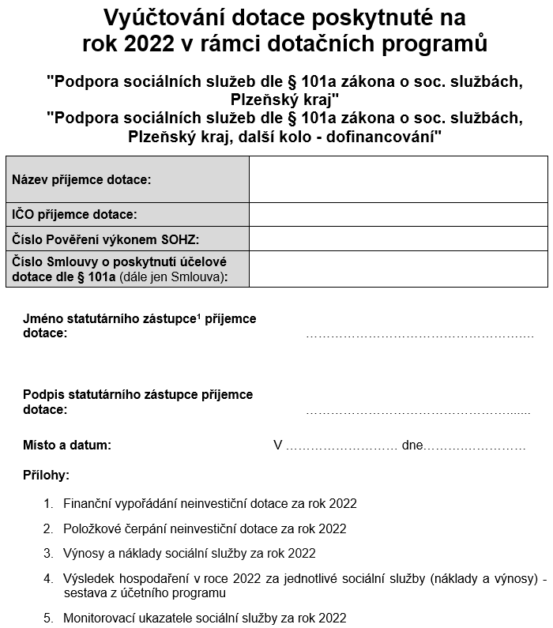
Úvodní list vyúčtování
1 vyúčtování za obě kola dotačního řízení dle § 101a zákona o sociálních službách.
!!! POZOR !!! Tyto formuláře jsou určeny pouze pro vyúčtování dotace dle § 101a, nikoli pro dotaci z Individuálního projektu PK (IP).
Dokument podepsat a vyplnit datum.
Preferován elektronický podpis a doručení vyúčtování datovou zprávou
Podpis statutárního zástupce lze ve formulářích nahradit podpisem zplnomocněné osoby (nutné doložit Plnou moc k podpisu).

Slide 8
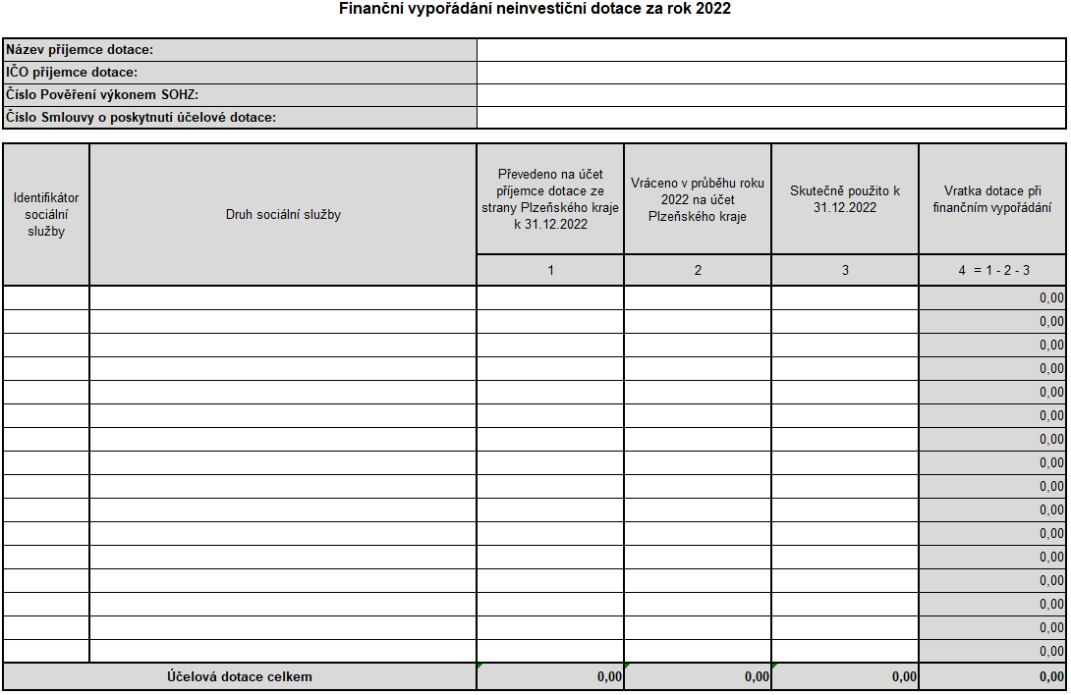
Příloha č. 1 – Finanční vypořádání dotace

Slide 9
Příloha č. 1 – Finanční vypořádání dotace
Sloupec č. 1 – celková výše dotace převedená PK na účet poskytovatele soc. služeb k 31. 12. 2022.
Sloupec č. 2 – výše vratek dotace provedených v průběhu roku 2022 před vyúčtováním dotace.
Sloupec č. 3 - výše skutečně použitých finančních prostředků z poskytnuté dotace k 31. 12. 2022.
Do vyúčtování je možné zahrnout výdaje proplacené do 15. 1. 2023, a to pouze v případě, že věcně a časově souvisí s obdobím kalendářního roku 2022 a jsou zaúčtovány jako náklady tohoto roku.
Sloupec č. 4 – případná vratka dotace (vypočte se automaticky).
Dokument podepsat a vyplnit datum → preferován elektronický podpis a doručení vyúčtování datovou zprávou

Slide 10
Příloha č. 1 – Finanční vypořádání dotace
Příloha se vztahuje k oběma kolům dotačního programu:
„Podpora sociálních služeb dle § 101a zákona o sociálních službách, Plzeňský kraj“.
„Podpora sociálních služeb dle § 101a zákona o sociálních službách, Plzeňský kraj, další kolo - dofinancování“.
Podle počtu sociálních služeb, které čerpaly v roce 2022 dotaci v obou kolech dotačního titulu dle § 101a, přidat řádky ve formuláři:
počet dotovaných služeb = počet řádků ve formuláři
obě dotace na službu z 1. a 2. kola jsou účtovány dohromady → 1 služba = 1 řádek

Slide 11
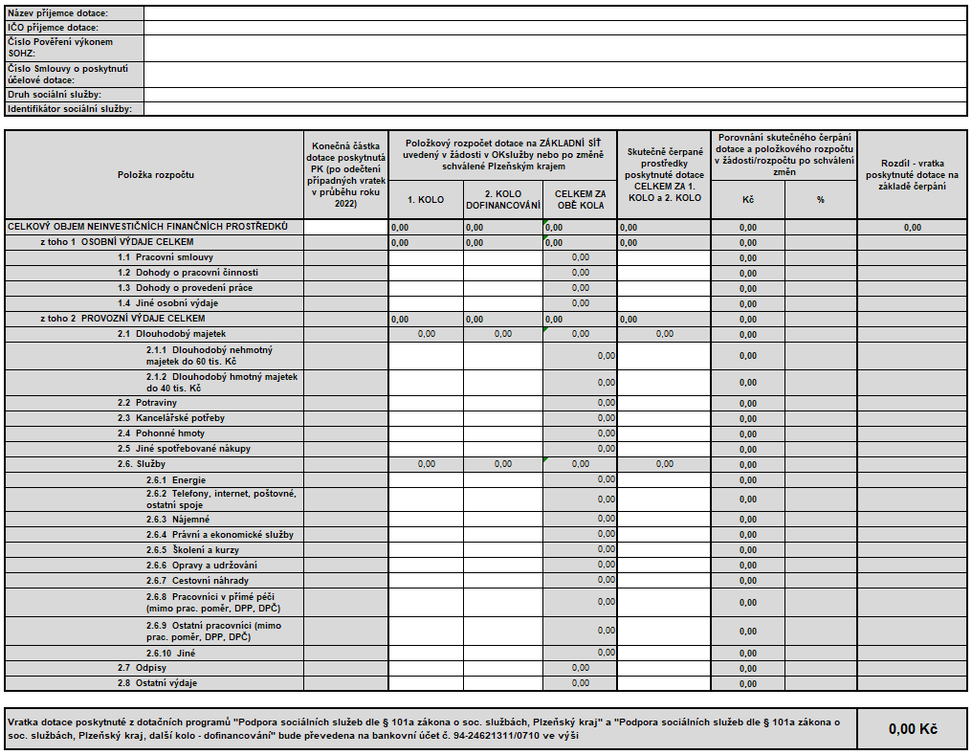
Příloha č. 2 – Položkové čerpání dotace

Slide 12
Příloha č. 2 – Položkové čerpání dotace
Příloha se vztahuje k poskytnuté dotaci v rámci 1. a 2. kola dotačního titulu dle § 101a v roce 2022.
Počet vyplněných příloh č. 2 = počet sociálních služeb dotovaných z dotačního titulu dle § 101a (10 služeb = 10 příloh č. 2).
V příloze budou uvedeny všechny dotace z dotačního titulu dle § 101a bez ohledu na to, zda byly schváleny v 1. kole dotačního titulu nebo v obou kolech dotačního titulu.
Sloupec „Konečná částka dotace poskytnutá PK (po odečtení případných vratek v průběhu roku 2022)“ – konečná částka skutečně obdržené dotace v součtu za obě kola.

Slide 13
Příloha č. 2 – Položkové čerpání dotace
Sloupec „Položkové čerpání DOTACE NA ZÁKLADNÍ SÍŤ dle žádosti v OK služby nebo po změně schválené PK“ – údaje ze žádosti vyplněné v aplikaci OK služby v tabulce „Rozpočet služby“, konkrétně sloupec „Z toho prostřednictvím kraje“.
Příjemce dotace vyplní buď pouze sloupec s údaji o rozpočtu z 1. kola (v případě že neobdržel dotaci na dofinancování) nebo vyplní oba sloupce (v případě, že čerpal dotaci v obou kolech dotačního programu).
!!! POZOR !!! V případě, že v průběhu roku došlo ke změně rozpočtu dotace v žádosti, vyplní žadatel rozpočet po změně schválené PK a původní rozpočet dotace ze žádosti již neuvádí.
!!! POZOR !!! V případě, že bylo žádáno o dotaci současně na kapacitu služby v ZÁKLADNÍ A ROZVOJOVÉ SÍTI, uveďte pouze rozpočet dotace v ZÁKLADNÍ SÍTI, který jste vyčíslili v příloze žádosti "Rozdělení zdrojů financování a požadavku na dotaci v ZÁKLADNÍ a ROZVOJOVÉ SÍTI" v aplikaci OK služby.

Slide 14
Příloha č. 2 – Položkové čerpání dotace
Sloupec „Skutečně čerpané prostředky poskytnuté dotace CELKEM ZA 1. KOLO a 2. KOLO“ – výše skutečně použitých prostředků z poskytnuté dotace.
Příjemce dotace vyplní položkové čerpání dotace souhrnně za obě kola dotačního programu.
Sloupec „Porovnání skutečného čerpání dotace a položkového rozpočtu dotace v žádosti/rozpočtu po schválení změn“ – formulář automaticky vyčíslí (v Kč a v %) rozdíl mezi skutečně čerpanými prostředky dotace a předpokládaným rozpočtem dotace v jednotlivých položkách.
!!! POZOR !!! Nesmí dojít k přečerpání položky o více než 15 % nebo k čerpání dotace v původně nulové položce.

Slide 15
Příloha č. 2 – Položkové čerpání dotace
Čerpání rozpočtu dotace je sledováno v souhrnu za obě kola dotačního titulu (souhrnný rozpočet v žádosti o dotaci za obě kola dotačního titulu je porovnáván se souhrnným rozpočtem skutečného čerpání dotace za obě kola dotačního programu).
Sloupec „Rozdíl – vratka poskytnuté dotace na základě čerpání“ – případná vratka dotace (vypočte se automaticky), výsledná částka by měla být shodná s vratkou vypočtenou v příloze č. 1.
Vratku převést na účet PK dle podmínek smlouvy (viz číslo BÚ uvedené ve formuláři).
!!! POZOR !!! = vratku je nutné provést z účtu příjemce dotace uvedeného ve Smlouvě o poskytnutí dotace, a to nejpozději ke dni předložení vyúčtování na KÚPK.
!!! POZOR !!! Povinnost zaslat spolu s vratkou dotace Avízo na Odbor ekonomický KÚPK a současně na Odbor sociálních věcí KÚPK (náležitosti Avíza jsou uvedeny v dotační Smlouvě).
Dokument podepsat a vyplnit datum → preferován elektronický podpis a doručení vyúčtování datovou zprávou.

Slide 16
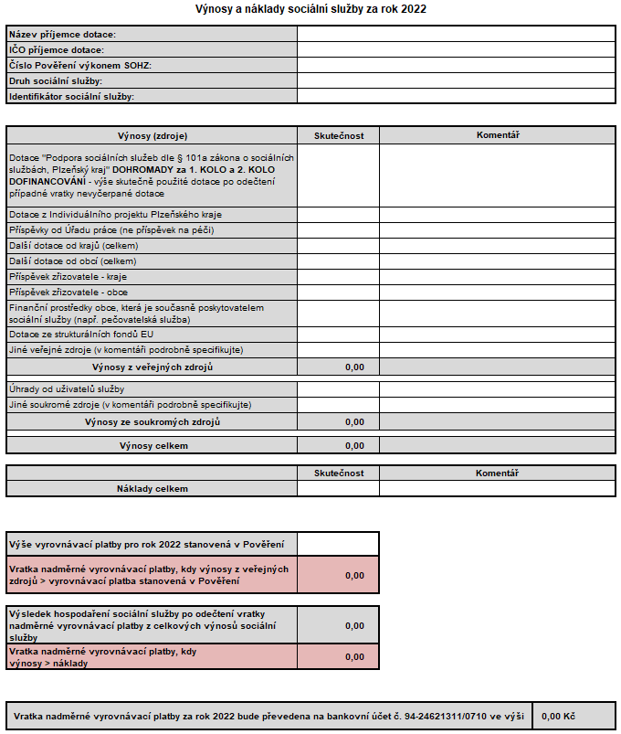
Příloha č. 3 Výnosy a náklady sociální služby

Slide 17
Příloha č. 3 – Výnosy a náklady soc. služby
Příloha se vztahuje k celkovým nákladům a výnosům soc. služby v rozsahu Pověření výkonem SOHZ (nelze vykázat příjmy a výdaje).
Veškeré náklady a výnosy soc. služby pouze za základní činnosti soc. služby (bez fakultativních činností, zdravotní péče, atd.), které věcně a časově souvisí s obdobím od 1. 1. 2022 - 31. 12. 2022.
Počet příloh č. 3 = počet sociálních služeb uvedených v Pověření výkonem SOHZ.
Nezaokrouhlovat částky nákladů a výnosů (uvést hodnotu v Kč na 2 desetinná místa).
!!! POZOR !!! – údaje v Příloze č. 3 musí být shodné s údaji v Příloze č. 4 (sestava z účetního programu zahrnující náklady a výnosy soc. služby – „Výsledovka“).

Slide 18
Příloha č. 3 – Výnosy a náklady soc. služby
Vždy okomentovat výnosy v řádcích „Jiné veřejné zdroje“ a „Jiné soukromé zdroje“ (v případě potřeby i výnosy v dalších řádcích).
Dotace PK dle § 101a - ve výši skutečně použité dotace po odečtení případných vratek NEVYČERPANÉ dotace a souhrnně za 1. kolo a 2. kolo.
„Dotace z Individuálního projektu PK“ – dotace z IP vyplacená v roce 2022 po odečtení případné vratky NEVYČERPANÉ dotace. Nezohledňuje se vratka dotace uhrazená na základě Výzvy k vrácení dotace při pochybeních zjištěných při kontrole.
Celková vratka nadměrné vyrovnávací platby (vypočte se automaticky). Jedná se o součet vratek nadměrné vyrovnávací platby, ke které dochází ve dvou níže uvedených případech:
kdy výnosy z veřejných zdrojů jsou vyšší než vyrovnávací platba stanovená v Pověření výkonem SOHZ,
kdy výnosy jsou vyšší než náklady.
Notes:
Formuláře vyúčtování IP PK a další informace týkající se vyúčtování obdrží příjemci dotace z IP PK individuálně.

Slide 19
Příloha č. 3 – Výnosy a náklady soc. služby
Případnou vratku nadměrné vyrovnávací platby převést na účet PK (viz číslo BÚ uvedené ve formuláři).
!!! POZOR !!! = vratku je nutné provést z účtu příjemce dotace uvedeného ve Smlouvě o poskytnutí dotace, a to nejpozději ke dni předložení vyúčtování na KÚPK.
!!! POZOR !!! Povinnost zaslat spolu s vratkou nadměrné vyrovnávací platby Avízo na Odbor ekonomický KÚPK a současně na Odbor sociálních věcí KÚPK (náležitosti Avíza jsou uvedeny ve Smlouvě o poskytnutí dotace).
Dokument podepsat a vyplnit datum → preferován elektronický podpis a doručení vyúčtování datovou zprávou.
Notes:
Formuláře vyúčtování IP PK a další informace týkající se vyúčtování obdrží příjemci dotace z IP PK individuálně.

Slide 20
Příloha č. 4 – Výsledek hospodaření za jednotlivé soc. služby
Sestava z účetního programu zahrnující náklady a výnosy sociální služby („Výsledovka“).
Počet příloh č. 4 = počet sociálních služeb uvedených v Pověření výkonem SOHZ.
Přílohu označit/identifikovat, k jaké službě patří.
Příloha se vztahuje k celkovým nákladům a výnosům soc. služby v rozsahu Pověření výkonem SOHZ, tzn. nejen k poskytnutým dotacím v rámci dotačních titulů dle § 101a zákona o sociálních službách, ale i dalším nákladům/výnosům (výnosům od jiných subjektů, příspěvkům zřizovatele atd.).
Veškeré náklady a výnosy soc. služby pouze za základní činnosti soc. služby (bez fakultativních činností, zdravotní péče, atd.), které věcně a časově souvisejí s obdobím 1. 1. 2022 - 31. 12. 2022.

Slide 21
Příloha č. 4 – Výsledek hospodaření za jednotlivé soc. služby
Nelze vykázat příjmy a výdaje za období 1. 1. – 31. 12. 2022.
Příloha bude zpracována v okamžiku po zaúčtování případné vratky NEVYČERPANÉ dotace (vypočtené v příloze č. 1), avšak před zaúčtováním případné vratky vyrovnávací platby vypočtené v příloze č. 3.
!!! POZOR !!! Údaje (náklady a výnosy) v Příloze č. 4 musí být shodné s údaji v Příloze č. 3.
!!! POZOR !!! Názvy nákladových a výnosových účtů ve výsledovce musí být čitelné a úplné.
Dokument podepsat a vyplnit datum → preferován elektronický podpis a doručení vyúčtování datovou zprávou.

Slide 22
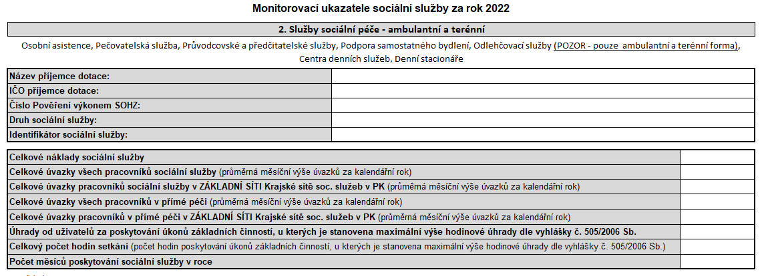
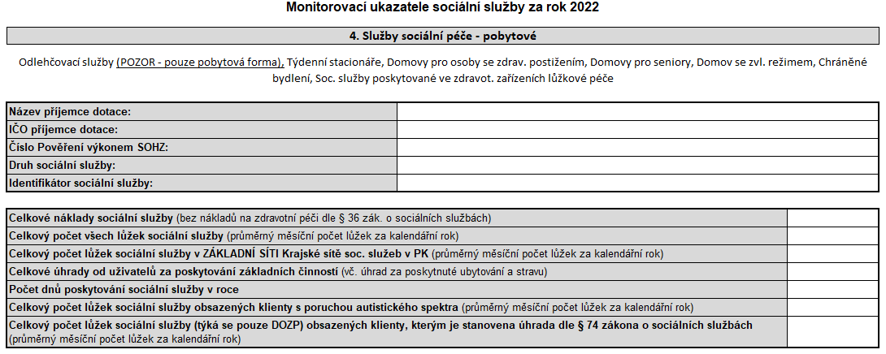
Příloha č. 5 – Monitorovací ukazatele služby

Slide 23
Příloha č. 5 – Monitorovací ukazatele sociální služby
Příloha se vztahuje k monitorovacím ukazatelům za CELOU SOCIÁLNÍ SLUŽBU (pokud není v názvu ukazatele uvedeno jinak).
Počet vyplněných příloh č. 5 = počet sociálních služeb uvedených v Pověření výkonem SOHZ.
Podle druhu služby vybrat správný list MS Excel formuláře (list č. 1 – 5).
Důležité vyplnit bezchybně, dle skutečnosti.
Monitorovací ukazatele jsou zdrojem dat pro analýzu nákladovosti sítě sociálních služeb v PK → mimo jiné výpočet ukazatele „FP“ (finanční podpory) na úvazek/lůžko pro výpočet dotace na rok 2024.

Slide 24
Příloha č. 5 – Monitorovací ukazatele sociální služby
„Celkové náklady sociální služby“ – vyplněné údaje musí být shodné s celkovými náklady uvedenými v přílohách č. 3 a 4.
„Celkové úvazky pracovníků soc. služby (ambulantní a terénní služby)/Celkový počet lůžek (pobytové služby)“:
průměrná měsíční výše úvazků/počet lůžek za rok 2022 (nikoli stav na konci roku),
zahrnout i zaměstnance na DPP, DPČ (případně pracovníky najaté prostřednictvím nákupu služeb),
celkové úvazky/celkový počet lůžek za celou sociální službu zahrnující kapacitu sociální služby v ZÁKLADNÍ SÍTI i v ROZVOJOVÉ SÍTI,
výpočet průměrné měsíční výše úvazků/počtu lůžek: součet výše úvazků/počtu lůžek za jednotlivé měsíce /12 (v případě kratšího poskytování služby než 12 měsíců bude součet výše úvazků/počtu lůžek za jednotlivé měsíce dělen nižším počtem měsíců poskytování služby v daném roce).

Slide 25
Příloha č. 5 – Monitorovací ukazatele sociální služby
„Celkové úvazky pracovníků soc. služby v ZÁKLADNÍ SÍTI (ambulantní a terénní služby)/Celkový počet lůžek v ZÁKLADNÍ SÍTI (pobytové služby)“:
průměrná měsíční výše úvazků/počet lůžek za rok 2022, ale pouze za ZÁKLADNÍ SÍŤ,
ukazatel určený pro sledování dodržení podmínek Smlouvy v případě, kdy výše úvazků/počet lůžek uvedený v Pověření výkonem SOHZ není shodný s výší úvazků/počtem lůžek uvedených ve Smlouvě.
V Pověření výkonem SOHZ je uvedena výše úvazků/počet lůžek na základě údajů v žádosti o vydání Pověření výkonem SOHZ → tento údaj je podkladem pro výpočet vyrovnávací platby.
Ve Smlouvě o poskytnutí dotace je uvedena výše úvazků/počet lůžek na základě údajů uvedených v žádosti o dotaci v aplikaci OK služby → tento údaj je podkladem pro výpočet dotace.

Slide 26
Příloha č. 5 – Monitorovací ukazatele sociální služby
Není-li ve Smlouvě výše úvazků/počet lůžek uveden, byla vyrovnávací platba i dotace vypočtena na základě stejných údajů o výši úvazků/počtu lůžek a tyto údaje jsou uvedeny pouze v Pověření výkonem SOHZ.
!!! POZOR !!! Vrácení části dotace v případě nenaplnění tohoto monitorovacího ukazatele:
celkové ÚVAZKY pracovníků sociální služby → možnost 20% poklesu nebo 20% nárůstu monitorovacího ukazatele bez sankcí,
celkový počet LŮŽEK → možnost 20% poklesu monitorovacího ukazatele bez sankcí.

Slide 27
Příloha č. 5 – Monitorovací ukazatele sociální služby
Nevykazovat úvazky zaměstnanců pobírajících rodičovský příspěvek, peněžitou pomoc v mateřství nebo dlouhodobě nemocných v případě, že za tyto zaměstnance byli přijati noví zaměstnanci.
Náklady na tyto pracovníky jsou zanedbatelné a jejich zahrnutí ovlivňuje výstupy z analýzy nákladovosti sociálních služeb + jejich úvazky by mohly být, v případě přijetí nových zaměstnanců, úvazky nad rámec Pověření.
Monitorovací ukazatel „Úhrady od uživatelů za poskytování úkonů základních činností, u kterých je stanovena maximální výše hodinové úhrady dle vyhlášky č. 505/2006 Sb. – nezahrnuje např. úhrady za zajištění stravy, dovoz nebo donášku jídla, zajištění velkého nákupu, praní a žehlení prádla.

Slide 28
Příloha č. 5 – Monitorovací ukazatele sociální služby
Monitorovací ukazatel „Celkový počet hodin setkání (počet hodin poskytování úkonů základních činností, u kterých je stanovena maximální výše hodinové úhrady dle vyhlášky č. 505/2006 Sb.) - nezahrnuje poskytování úkonů jako je např. zajištění stravy, dovoz nebo donáška jídla, zajištění velkého nákupu, praní a žehlení prádla.
Prioritní monitorovací ukazatele (průměrný měsíční počet lůžek za kalendářní rok) → sledováno dodržení údajů ze žádosti, na základě kterých byla služba prioritně podpořena (vyšší dotace):
„Celkový počet lůžek sociální služby obsazených klienty s poruchou autistického spektra“.
„Celkový počet lůžek sociální služby DOZP obsazených klienty, kterým je stanovena úhrada dle § 74 zákona o sociálních službách“.

Slide 29
Příloha č. 5 – Monitorovací ukazatele sociální služby
Výpočet průměrného měsíčního počtu prioritních lůžek = celkový počet prioritních lůžko/dnů (příklad viz níže: 2.730 lůžko/dnů) vydělený počtem dnů v roce 2022 (365 dnů) = 2.730 / 365 = 7,48 prioritních lůžek (zaokrouhleno na 2 desetinná místa).
Celkový počet prioritních lůžko/dnů = nasčítaný celkový počet dnů, kdy byla jednotlivá lůžka sociální služby obsazena prioritní cílovou skupinou. Příklad: celkový počet lůžek sociální služby = 10; 5 klientů z prioritní cílové skupiny obsadilo lůžko na celý rok 2022; 5 klientů z prioritní cílové skupiny pouze od ledna do června 2022, tj. na 181 dní. Výpočet: (5 *365) + (5 * 181) = 1825 + 905 = 2.730 prioritních lůžko/dnů.
Dokument podepsat a vyplnit datum → preferován elektronický podpis a doručení vyúčtování datovou zprávou.

Slide 30
SHRNUTÍ VYÚČTOVÁNÍ dotace dle § 101a
Úvodní list vyúčtování
Základní informace o poskytovateli soc. služby a smluvních dokumentech
Příloha č. 1 – Finanční vypořádání dotace
Příloha č. 2 – Položkové čerpání dotace
Dokumenty týkající se pouze poskytnuté dotace dle § 101a
Příloha č. 3 – Výnosy a náklady sociální služby
Příloha č. 4 – Výsledek hospodaření sociální služby
Dokumenty týkající se sociální služby v rozsahu Pověření výkonem SOHZ
Příloha č. 5 – Monitorovací ukazatele sociální služby
Dokument týkající se sociální služby jak v rozsahu Pověření SOHZ, tak i pouze poskytnuté dotace dle § 101a

Slide 31
Zpracovala:
Mgr. Magdaléna Uzlíková
Oddělení správní a realizace projektů
Odbor sociálních věcí
Krajský úřad Plzeňského kraje
tel.: 377 195 401
e-mail: magdalena.uzlikova@plzensky-kraj.cz
Další kontakty:
Mgr. Hana Jílková
vedoucí Oddělení správního a realizace projektů
Odbor sociálních věcí
Krajský úřad Plzeňského kraje
tel.: 377 195 192
e-mail: hana.jilkova@plzensky-kraj.cz
Ing. Kateřina Burešová
Oddělení správní a realizace projektů
Odbor sociálních věcí
Krajský úřad Plzeňského kraje
tel.: 377 195 454
e-mail: katerina.buresova@plzensky-kraj.cz

